Slide 1
Использование технологии ТРИЗ в образовательном процессе дошкольного учреждения
Мк доу починковский детский сад №8
Подготовила: старший воспитатель Морозова О.К.

Slide 2
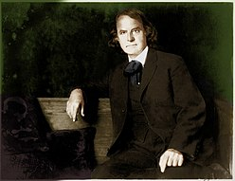
ТРИЗ и развитие творческих качеств в доу
«Малые умы интересуются необычным, а великие умы самым обычным»
Элберт Грин Хаббард
«Для того, чтобы избежать критики, нужно ничего не делать, ничего не говорить и никем не быть»
американский писатель, философ, издатель, художник

Slide 3
Зачем нужны ТРИЗ технологии?
Задача развития творческой личности, подготовленной к стабильному решению нестандартных задач в различных областях деятельности в процессе воспитания и обучения, поставленная в Федеральном законе «Об образовании Российской Федерации» от 29.12.2012 г. №273 – ФЗ и Федеральным государственным образовательном стандартом, утвержденном приказом Минобрнауки России от 17.10.2013 № 1155, является одной из социально значимых приоритетов современного общества.

Slide 4
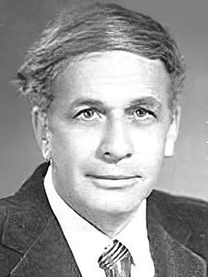
Автор ТРИЗ
«ТРИЗ – это управляемый процесс создания нового, соединяющий в себе точный расчет, логику, интуицию»
Ге́нрих Сау́лович Альтшу́ллер (псевдоним Генрих Альтов) — советский писатель-фантаст и изобретатель, автор ТРИЗ—ТРТС (теории решения изобретательских задач — теории развития технических систем), автор ТРТЛ (теории развития творческой личности).

Slide 5
ТРИЗ для детей дошкольного возраста
это система игр, занятий и заданий, способная увеличить эффективность программы, разнообразить виды детской деятельности, развить у детей творческое мышление, технология позволяет осуществить естественным образом личностно-ориентированный подход, и принцип природосообразности, что особенно актуально в контексте ФГОС ДО.

Slide 6
Использование триз технологий
Области примениния
Нод
В самостоятельной деятельности
В совместных со взрослым видах деятельности
в работе с родителями
Плюсы в использовании ТРИЗ
позволяет формировать единую гармоничную, научно обоснованную модель мира в сознании ребенка, осуществлять эвристическое обучение. Создается ситуация успеха, идет взаимообмен результатами, решение одного ребенка активизирует мысль другого, расширяет диапазон воображения, стимулирует его развитие.
Занятия с применением элементов ТРИЗ у детей снимают чувство скованности, преодолевается застенчивость, постепенно развивается фантазия, логика мышления, воображение.
ТРИЗ дает детям возможность проявлять свою индивидуальность, учит детей нестандартно мыслить.
ТРИЗ развивает такие нравственные качества, как умение радоваться успехам других, желание помочь, стремление найти выход из затруднительного положения
ТРИЗ может стать оптимальным решением развития интеллектуальных способностей детей старшего дошкольного возраста в аспекте подготовки их к школе.

Slide 7
Литература:
Альтшуллер, Г.С. Программа «ТРИЗ». – М.: Информ издат. центр «ТРИЗ-инфо», 1997. – 208 с.
Белоусова, Л.Е. Веселые встречи. - СПб.: Детство- Пресс, 2009. – 128 с.
Ляшко, Т.В. Через игру – к творчеству. – Обнинск: Фирма «Интерколледж», 2004. - 28 с.

